Slide 1
Сказка о согласном
Царстве
Или ПРИНЦЕ «Т»

Slide 2
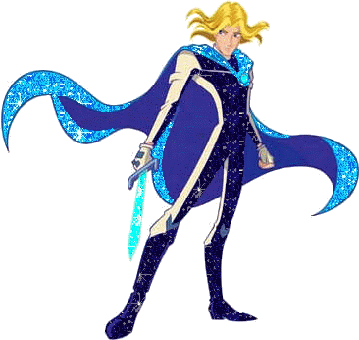
ЧЕСТНЫЙ
ДОБЛЕСТНЫЙ

Slide 3
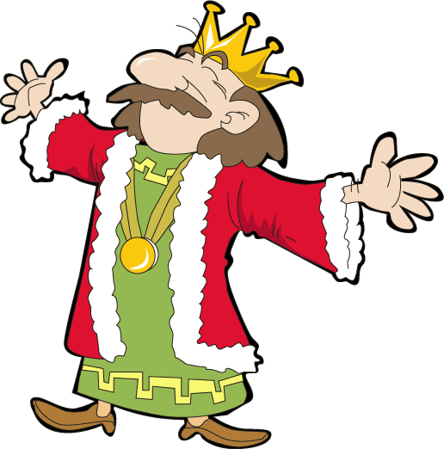
ЗДРАВСТВУЙТЕ!

Slide 4
СОЛНЦЕ
СЧАСТЛИВЫ

Slide 5
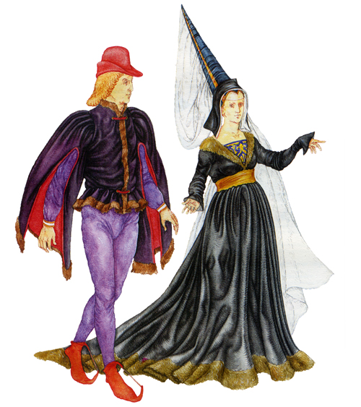
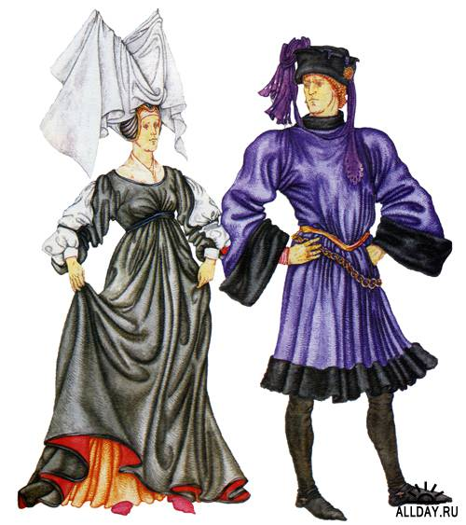
ПРАЗДНИК

Slide 6
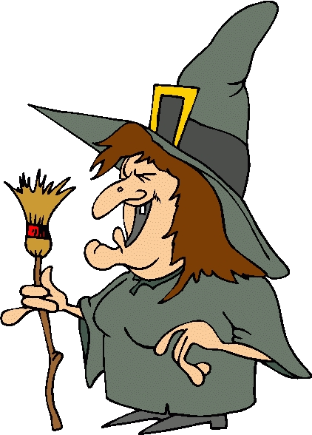
ОКРЕСТНОСТЬ
ЗАВИСТЛИВАЯ

Slide 7
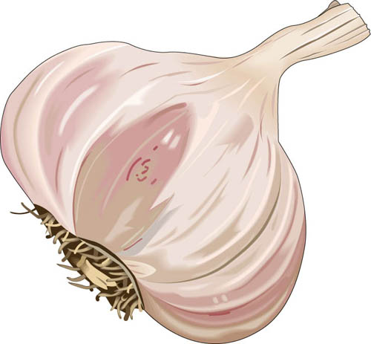
ЧЕС-НОК

Slide 8
СЕРДЦЕ
ЧУВСТВО
РАДОСТЬ

Slide 9
Найдите все потерявшиеся буквы из сказки, вставьте где нужно,и я освобожу принца!
Лес…ница, запас…ливый,
звез…ный, извес…ный,
Ярос…ный, грус…ный,
чудес…ный, опас…ный,
Яс…ный, трос…ник,
мес…ный, Интерес…ный.

Slide 10
Будьте как солнце красивыми!
Будьте прелестными, милыми!
Между собою честными,
Будьте всегда счастливыми!

